Slide 1
Huumeet ja lääkkeiden väärin käyttö KPL41-42
Heidi Saarnio

Slide 2
LÄHTEET:
Oppikirjat
- irtihuumeista.fi, paihdelinkki.fi, nuortennetti.fi, ehyt.fi
RYHMÄT 5 ja 6 HUUMEIDEN VAIKUTUS TERVEYTEEN
A. Millaisia vaikutuksia huumeilla on fyysiseen terveyteen?
B. Millaisia vaikutuksia huumeilla on psyykkiseen terveyteen?
C. Millaisia vaikutuksia huumeilla on sosiaaliseen terveyteen?
RYHMÄT 7 ja 8 IRTI HUUMEISTA
A. Mistä huumeiden käyttöjä voi saada apua huumeista irti pääsemiseen?
B. Millaiset asiat tukevat huumeista erossa pysymistä?
RYHMÄ 1 ja 2 = HUUMEET
A. Miten huumeet luokitellaan?
B. Anna esimerkkejä yllä olevaan luokitteluun kuuluvista huumeista
RYHMÄ 3 ja 4 = HUUMAUSAINELAKI
A. Mitkä asiat ovat kiellettyjä Suomen huumausainelain mukaan?
B. Anna esimerkki huumausainerikoksesta
C. Anna esimerkki törkeästä huumausainerikoksesta

Slide 3
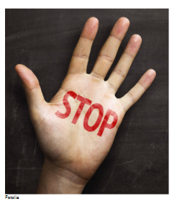
Huumeita – ei kiitos!
Huumeet aiheuttavat voimakasta fyysistä ja psyykkistä riippuvuutta
Huumeita valmistetaan esim.
  Kasveista: kannabis, kokaiini
  Keinotekoisesti laboratoriossa: amfetamiini, ekstaasi
  Eräistä lääkkeistä
  Huumeilla on erilaisia vaikutuksia:
    Aivotoimintaa lamaannuttavia = rentouttava, lamaannuttava
    Kiihdyttäviä= piristävä vaikutus
    Hallusinogeenisiä eli aistiharhoja aiheuttava = aistikokemukset voimistuvat/vääristyvät/herkistyvät
  Suomen huumausainelaki kieltää huumeiden hallussapidon, käytön, valmistuksen, jakelun ja myynnin

Slide 4
Huumeilla on erilaisia vaikutuksia
Huumeet ovat aina arvaamattomia ja niillä on yksilöihin erilaisia vaikutuksia
On myös huomioitava, että välittömät vaikutukset eroavat pitkäaikaisen käytön vaikutuksista
Vaaratonta huumetta ei ole
Kannabis herättää keskustelua puolesta ja vastaan
Keskustelun arvioinnissa on syytä perehtyä luotettaviin lähteisiin!

Slide 5
1. Huumeet
Huumeet luokitellaan niiden vaikutuksen perusteella kolmeen ryhmään:
  1. Keskushermostoa kiihdyttävät huumeet → piristävä vaikutus
    Väkivaltaisuus, arvaamattomuus
    Vähentävät ruokahalua ja unentarvetta
    Amfetamiini, kokaiini, ekstaasi

Slide 6
2. Keskushermostoa lamaavat huumeet → rentouttava, lamaannuttava
  Vähentävät nälän ja kivun tuntemusta
  Pahoinvointi, rauhattomuus
  Voimakas riippuvuus nopeasti!
  Yliannostuksen riski, koska käyttäjä ei pysty arvioimaan aineen vahvuutta
  Heroiini, morfiini

Slide 7
3. Hallusinogeeniset huumeet→ aistikokemukset voimistuvat/vääristyvät/herkistyvät
  Sekavuus, todellisuus vääristyy ja käyttäjä saa aistiharhoja (ajantaju, välimatkat, painovoima)
  Mielenterveysongelmat, itsetuhoisuus
  Kannabis, LSD, huumesienet

Slide 8
Yleisin Suomessa käytetty huume on kannabis
  Yli 60 ainesosaa, joilla päihdyttävä vaikutus
  Hasis, hasisöljy, marihuana
  Nuorten aivot erityisen alttiita → riski sairastua vakaviin psyykkisiin sairauksiin aikuisuudessa

Slide 9
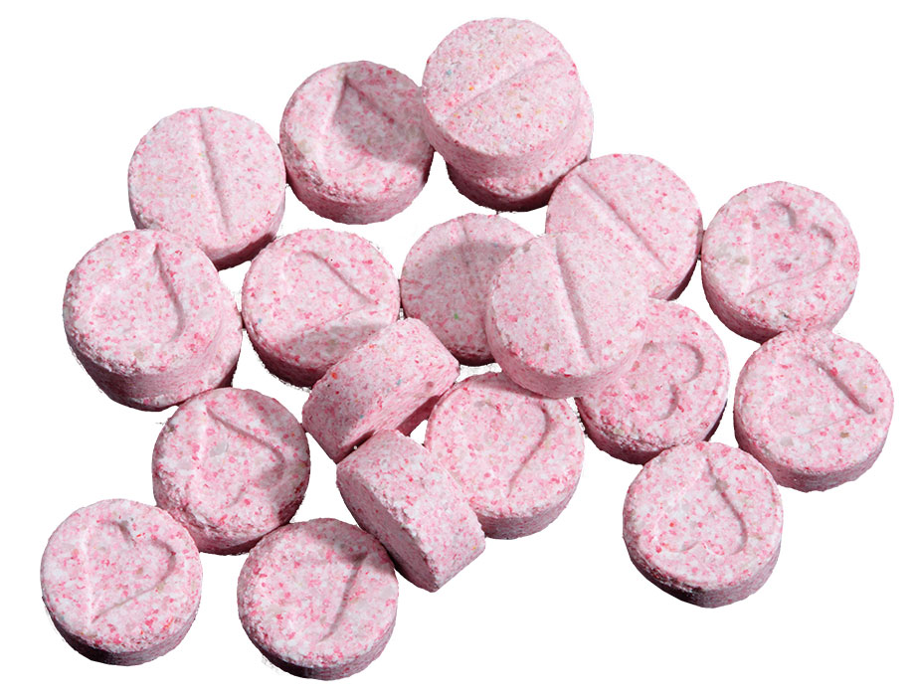
Huumepillereiden tarkkaa sisältöä tai voimakkuutta on vaikea tietää.
Muuntohuumeet: päihdyttävät aineet, joiden kemiallista koostumusta on muokattu siten, että niitä ei luokiteltaisi lain mukaan huumeiksi → käyttäjä ei tiedä mitä ne sisältävät tai millaisia vaikutuksia

Slide 10
Huumausainelaki
Käyttö, hallussapito, maahantuonti, kasvattaminen ostaminen ja myyminen on rikollista
  Huumausainerikoksista tuomitaan vähimmillään sakkoihin tai enintään 2 vuodeksi vankilaan
  Törkeä huumausainerikos: kun ainetta levitetään alaikäiselle, tavoitellaan huomattavaa taloudellista hyötyä tai kyseessä erittäin suuri huumausainemäärä→ kovemmat rangaistukset

Slide 11
Huumeiden vaikutus terveyteen
FYS.
  myrkytykset
  tartuntataudit, esimerkiksi hiv-infektio ja hepatiitti
  tapaturmat
  liikenneturmat
  yliannostus
  huumausainekuolema

Slide 12
PSY.
  riippuvuus
  käyttäytymisen ja mielenterveyden häiriöt
SOS.
  ongelmat ihmissuhteissa
  syrjäytyminen
  sosiaalinen huono-osaisuus
  väkivalta
  huumeisiin liittyvä rikollisuus
  huumekauppa

Slide 13
Irti huumeista!
Käyttäjän oma halu
Pakkohoito
Huumevieroitushoito terveyskeskuksissa, päihdehuollossa, erikoistuneet laitokset
A-klinikat, nuorisoasemat ja vieroitushoitoyksiköt
Vertaistukiryhmät ja läheisten tuki!

Slide 14
LÄKSYT
LUE kpl 42
TEE s.183/ 2-4

